Slide 1
Perlu Inovasi

Slide 2

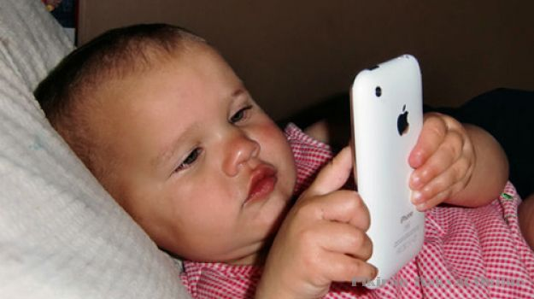
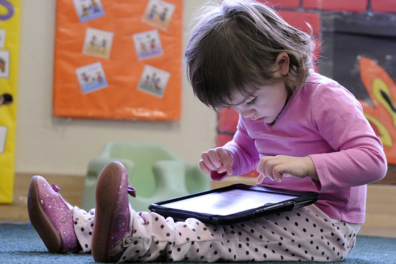
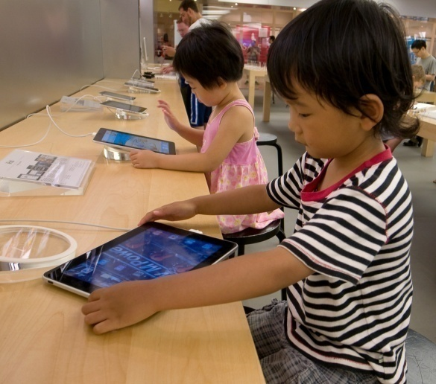
LATARBELAKANG
MENDIDIK GENERASI MILENIA
Generasi dimana Mereka lebih Cepat dari apa yang kita ajarkan tekait pemanfaatan teknologi.
Generasi X (lahir pada tahun 1965-1980)
Generasi Y (lahir pada tahun 1981-1995)
Generasi Z (lahir pada tahun 1996 s/d Sekarang)
Generasi Z sudah sangat akrab
dengan gadget sejak masih dalam kandungan
(USA Today, 24 November 2012)
Bruce Horovitz
SourcePicture : cached.newslookup.com
SourcePicture : oscar19th.wordpress.com
SourcePicture : realtime.wsj.com
SourcePicture : danevil.com
Notes:
Pembagian Generasi

Slide 3

MENCERMATI TANTANGAN AKIBAT GAP ANTAR GENERASI
Tantangan dunia pendidikan di seluruh dunia
MEMPERSIAPKAN GENERASI ABAD KE-21
OLEH GURU ABAD KE-20
MELALUI SEKOLAH ABAD KE-19
DENGAN METODA PEMBELAJARAN ABAD KE-18
Untuk dapat memahami dan mendalami fenomena pembelajaran abad ke-21 dibutuhkan kemauan untuk membuka hati (open heart) dan membuka pikiran (open mind)

